Slide 1

www.xybsyw.com
集中实习、分散实习系统操作说明

Slide 2
www.xybsyw.com
目录
CONTENTS
一、
集中实习、分散实习操作流程
二、
管理员操作指南
三、
指导教师操作指南
四、
学生操作指南

Slide 3
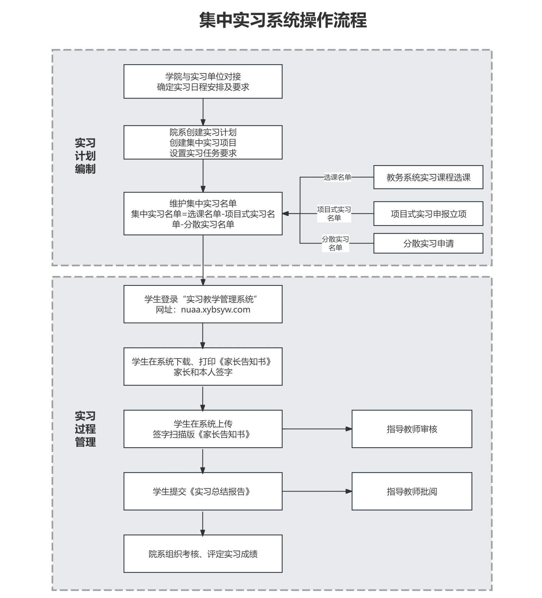
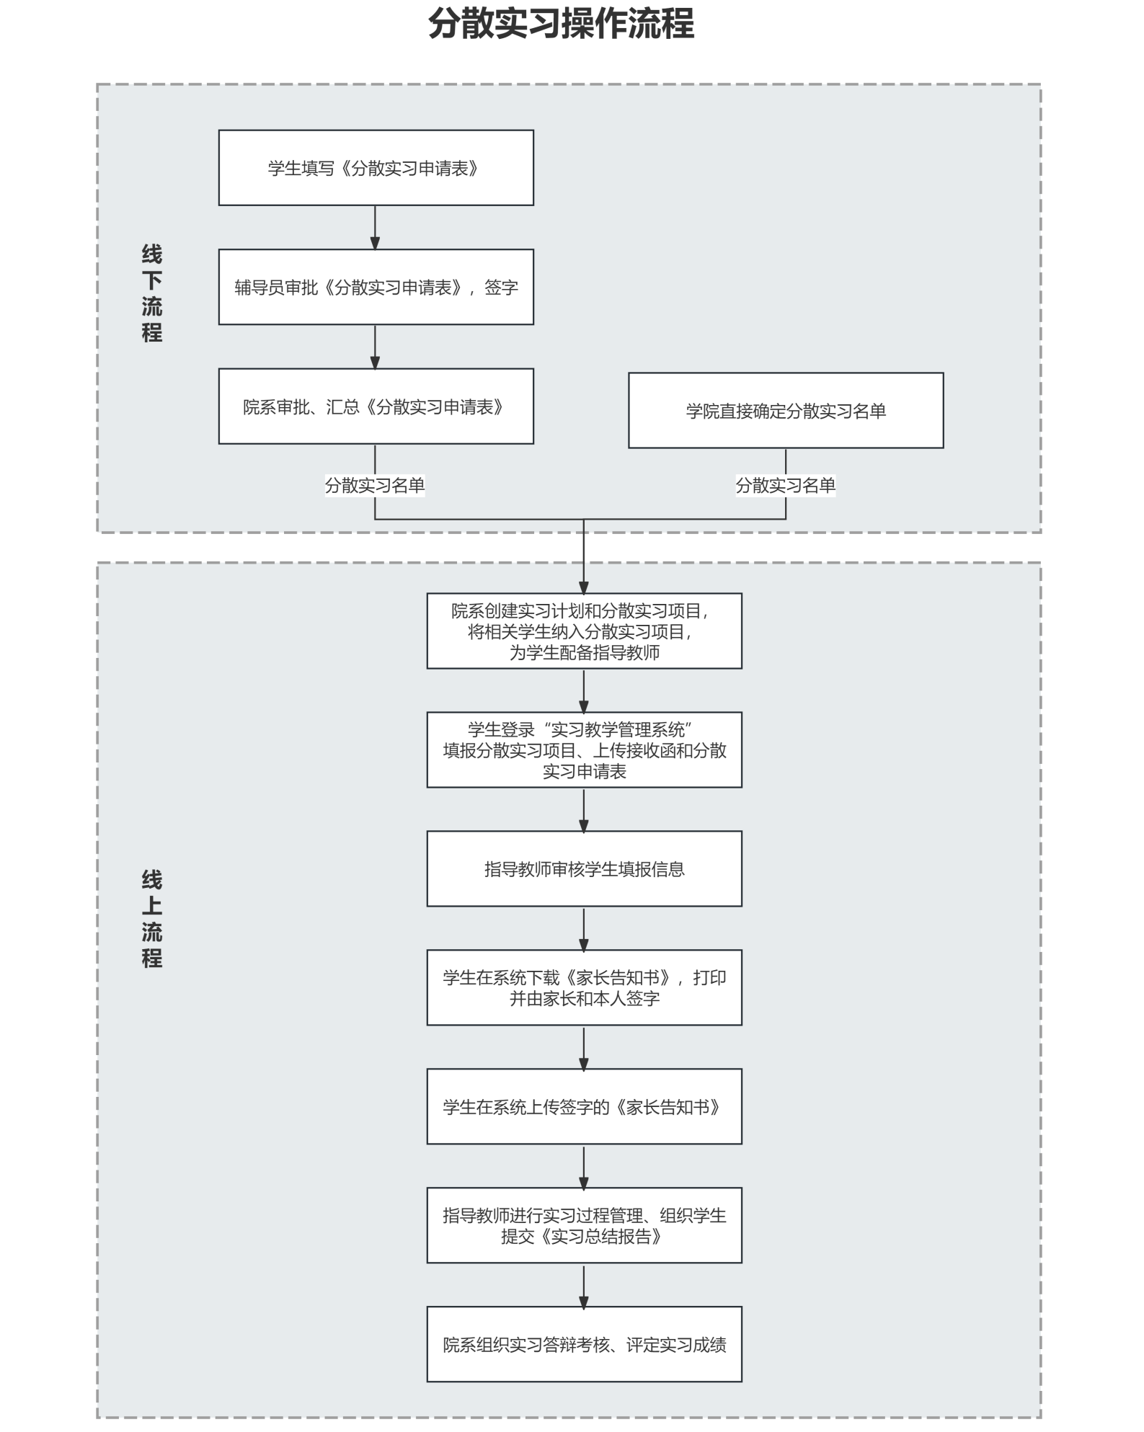

Slide 4
www.xybsyw.com
目录
CONTENTS
一、
集中实习、分散实习操作流程
二、
管理员操作指南
三、
指导教师操作指南
四、
学生操作指南

Slide 5
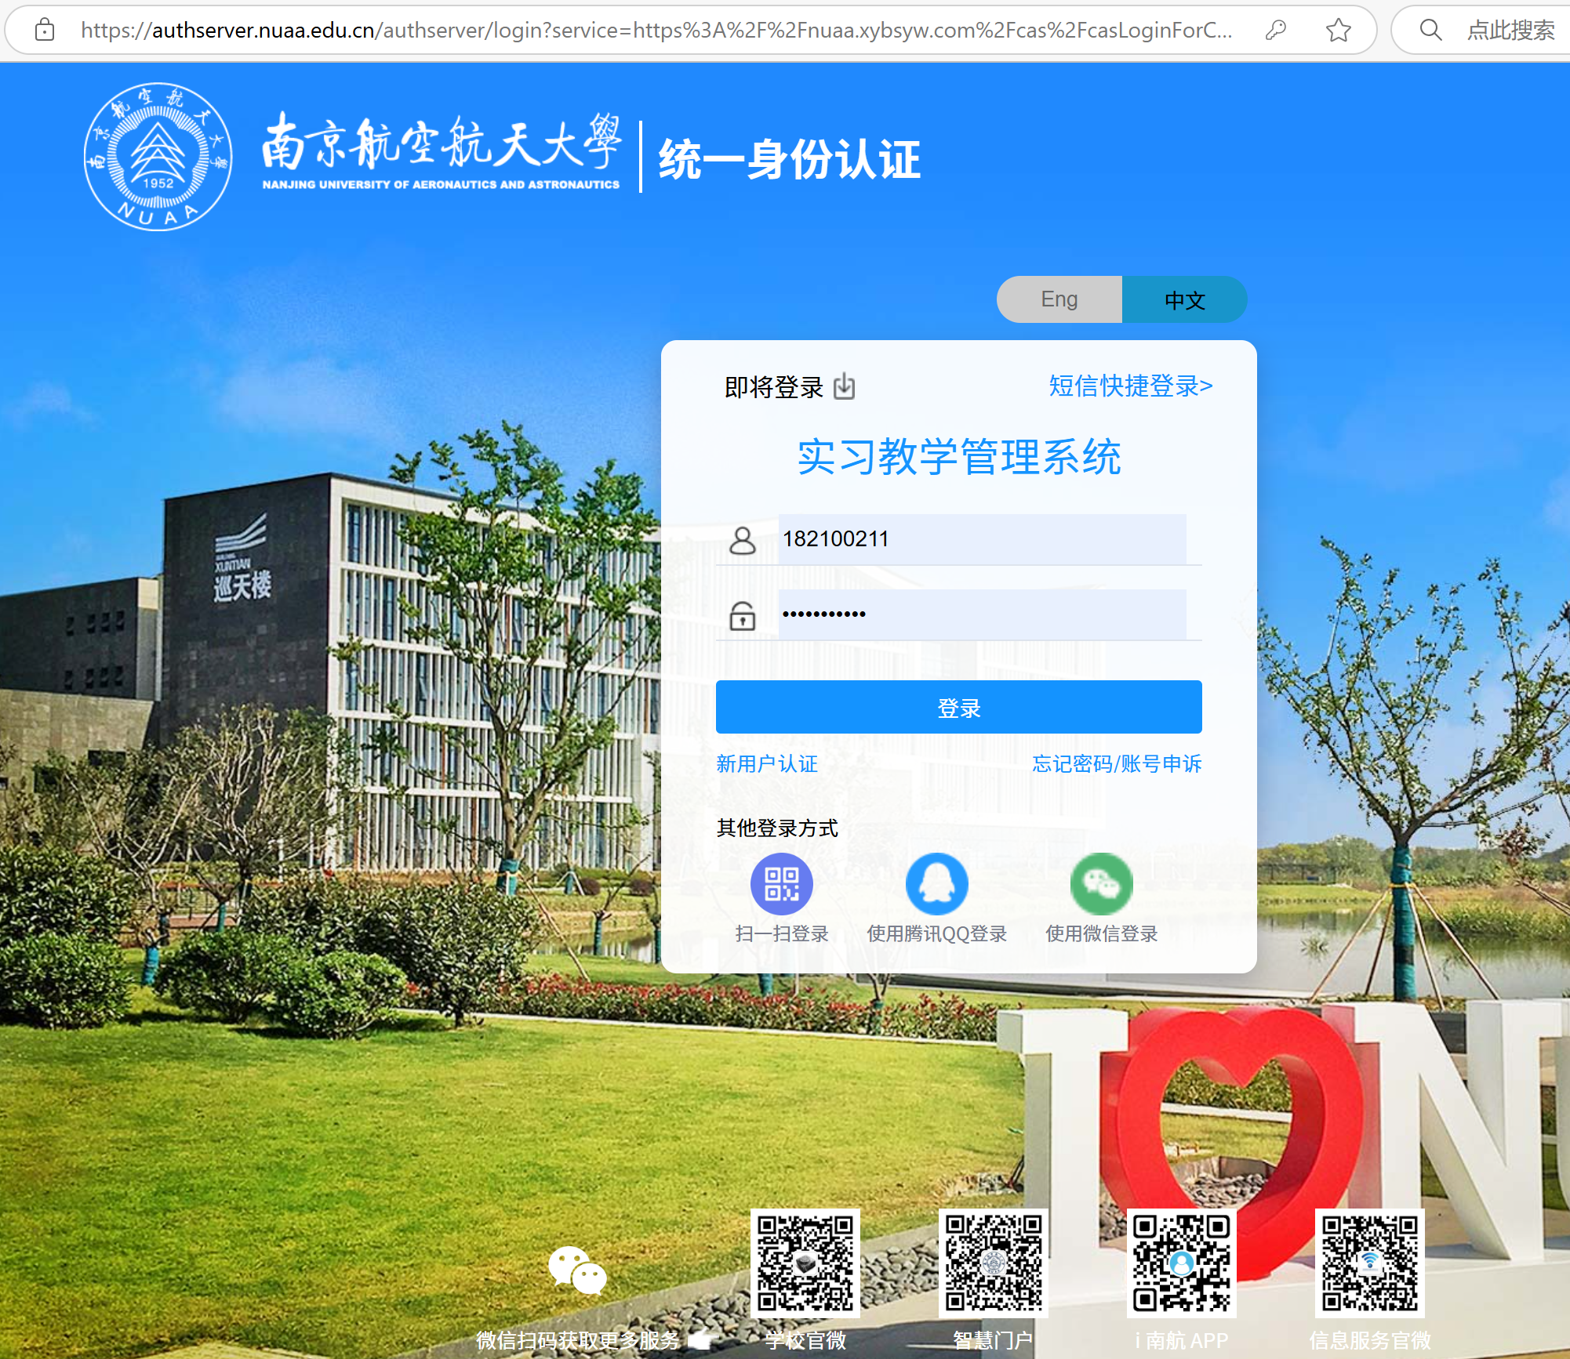
二、管理员指南
1、系统登录
系统登录
网址:https://nuaa.xybsyw.com
使用南航统一身份认证账户登录

Slide 6
2、角色功能
实习
实习前
实习中
实习后
1、基础数据管理；
2、实习课程管理；
3、基地/实习点管理；
4、创建实习计划；
实习过程：查看数据统计、数据监控
1、导出实习资料 ；
2、查看导出实习上报数据；

Slide 7
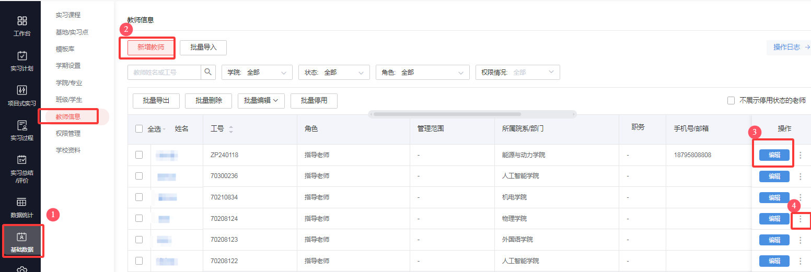
3. 基础数据管理
3.1教师信息新增及权限设置
点击基础数据中的教师信息；
选择新增教师或批量导入；
可编辑设置指导教师管理权限，如学院管理员、专业管理员等；
可点击右侧更多（三点符号），选择重置密码，重新发送账号和密码到手机短信；
特别说明：只有学院管理员教师有此功能

Slide 8
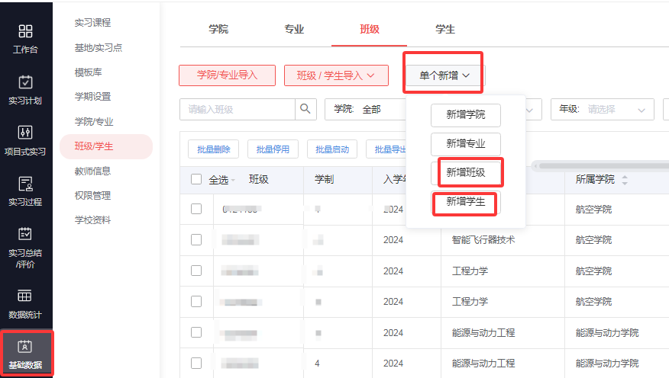
3. 基础数据管理
3.2个别学生信息新增
点击基础数据中的班级信息单个新增，先新增班级再新增学生信息；
可新增个别参加项目式实习的研究生的学籍信息

Slide 9
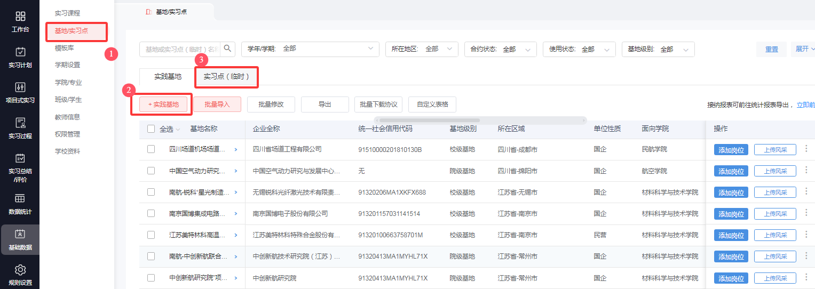
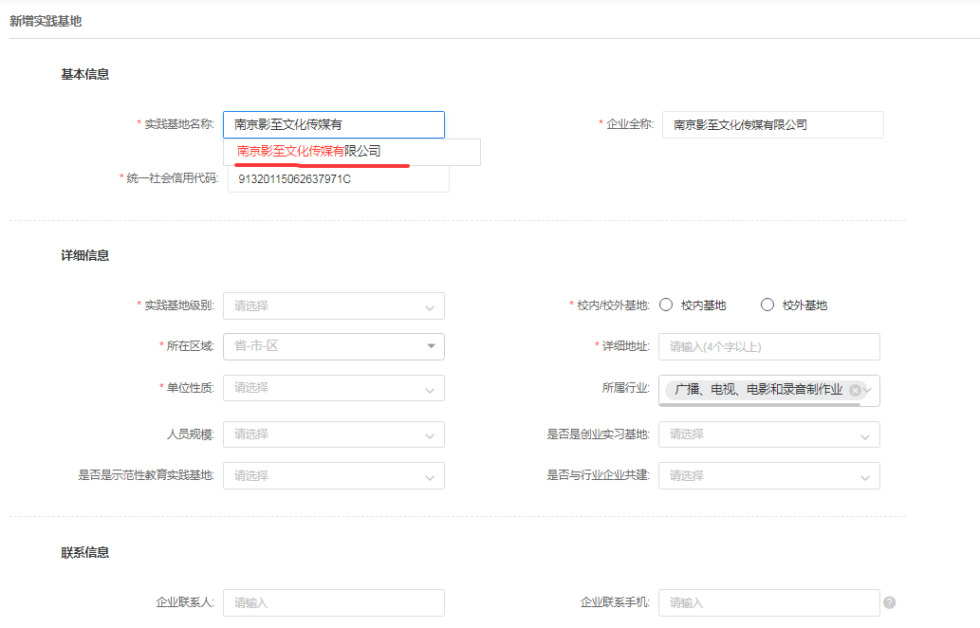
4.基地/实习点管理
4.1基地/实习点管理新增
点击基础数据-基地/实习点（临时）；
选择实践基地或实习点（临时），已签订协议为实践基地，未签订协议的为实习点（临时）；
添加时，可以录入企业名称的关键字，选择准确的企业名称，会带出基础数据；
如果系统没有录入过这个企业，管理员需要去企查查等平台查阅相关信息后录入，带星号的为必填项。

Slide 10
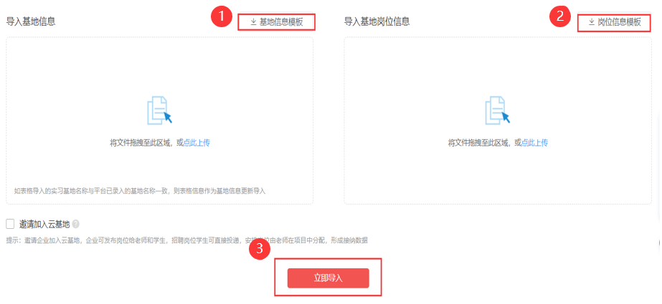
4.基地/实习点
4.2基地/实习点批量导入
截图
按表格要求填写基地/实习点导入模版，上传；
按表格要求填写岗位信息导入模版，上传；
可选择基地和岗位同时导入，也可单独导入；

Slide 11
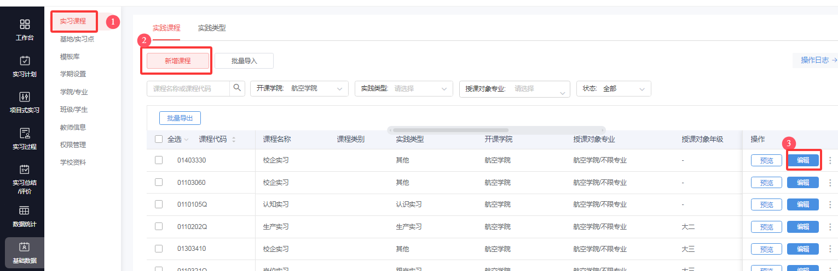
5.实践课程管理
4、实习课程管理截图
基础数据，实习课程；
选择新增课程或批量导入；
可预览和编辑已添加的课程信息；

Slide 12
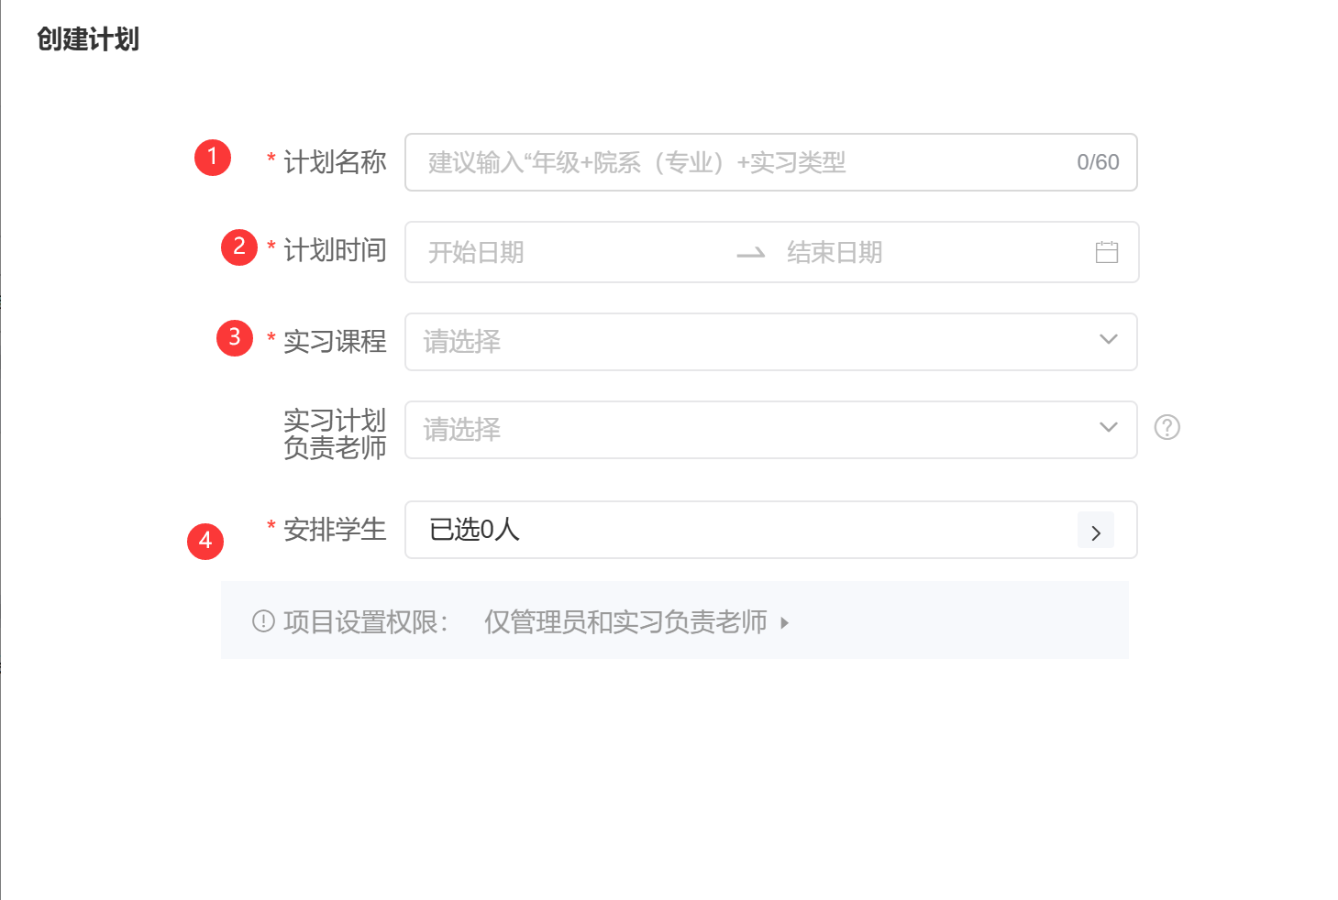
6. 实习计划设置
6.1设置计划
计划名称：建议输入年级+院系+实习类型；
实习时间：设置实习开始和结束时间，建议与培养方案保持一致；如为跨学期的实习，默认统计报表归档学期为开始时间所在学期，且可以手动归档学期；
选择课程：可按内容搜索相关课程，如未找到对应可能，可从左下角点新增，也可通过实践课程模块新增课程后再重新选择；
安排学生：选择对应需要参加的班级或者学生；
更多设置：可根据培养方案完善内容，点击发布会自动跳转到实习要求设置界面；带*号为必填项

Slide 13
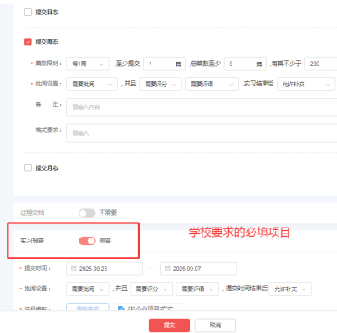
6. 实习计划设置
6.2 设置要求
根据需要选择实习要求，所有选项为自定义设置或由校级管理员统一设置要求规则，即学生在本次实习中需要完成的实习任务：如常用设置：签到、周志、实习报告、成绩鉴定等；
设置相关要求，或者完成标*号必填后，点击提交完成设置；
实习报告是学校要要求的必填项目

Slide 14
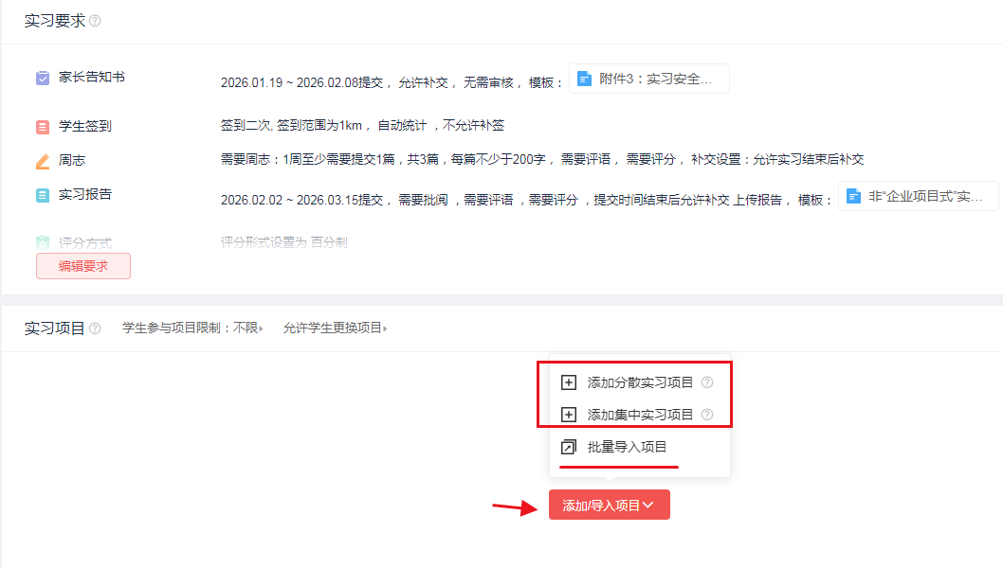
6 .实习计划设置
6.3添加项目
点击：添加/导入项目；
可手动添加集中项目或分散项目，或下载模版按要求填写后批量导入项目；
说明：分散实习，由学生自行找单位实习并填报单位信息；
集中项目一般是指学校统一安排的实习，由学校分配实习基地或带到某一地点进行的实习；

Slide 15
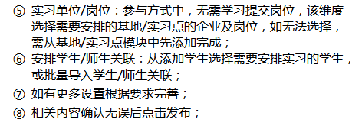
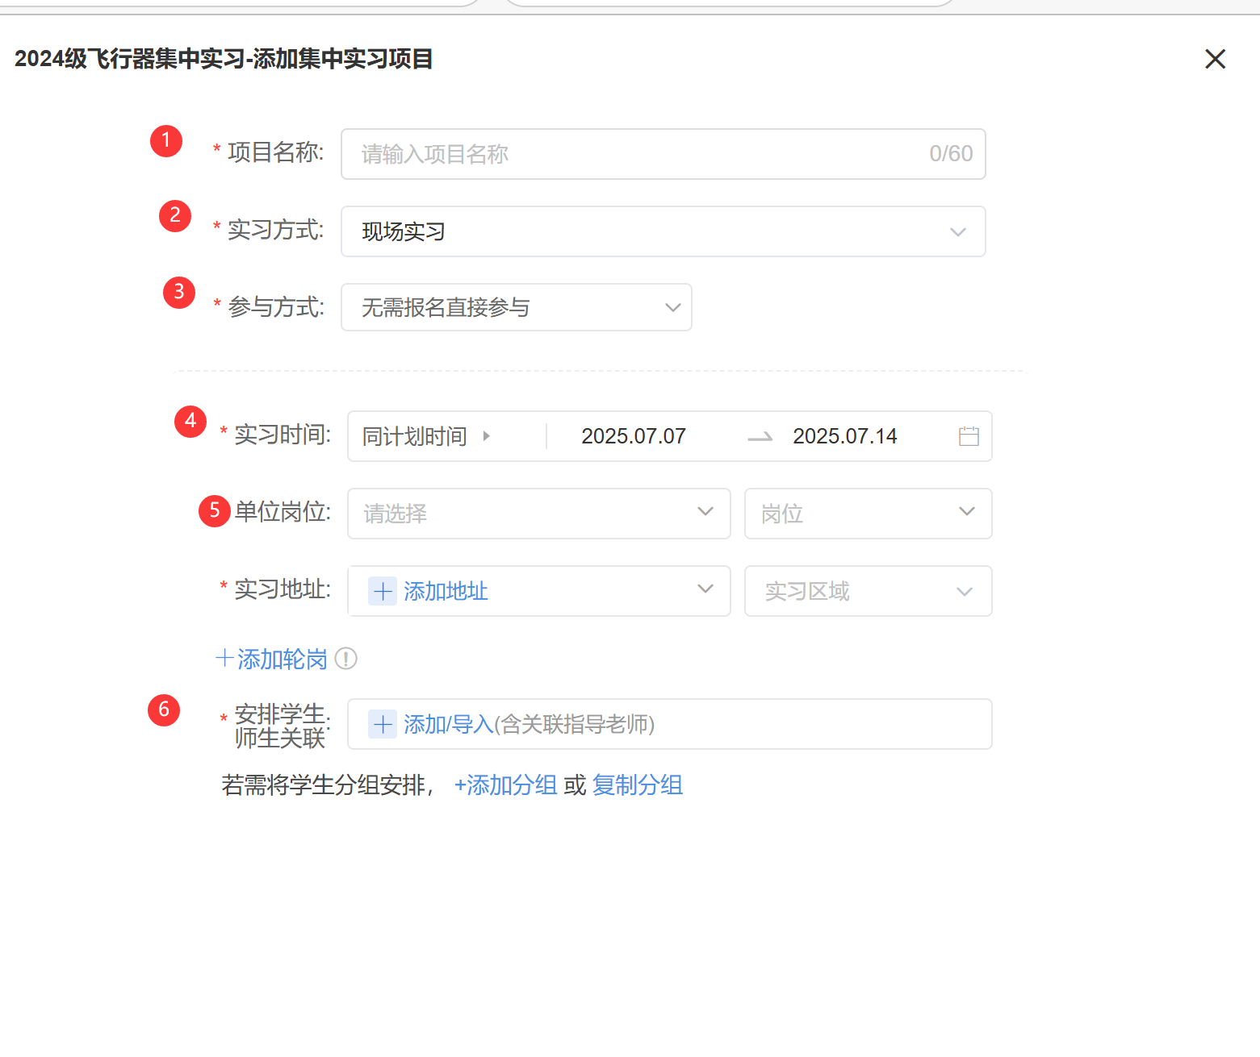
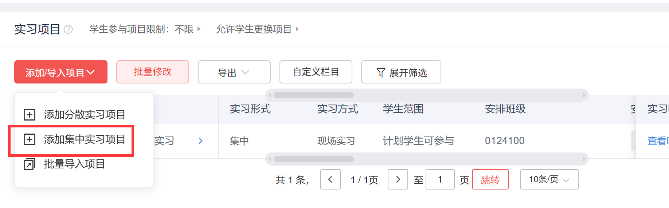
6. 实习计划设置
6.4.1 添加集中项目
项目名称：建议以基地/实习点名称命名；
实习方式：根据实际安排选择实习方式，建议为现场实习为主；
参加方式：是否需要学生报名或是否需要学生提交岗位，如需提交岗位，可选择是否需要提交岗位证明及指导老师是否需要审核；
实习时间：默认同实习计划时间一致，如需调整，可以设置其他时间；

Slide 16
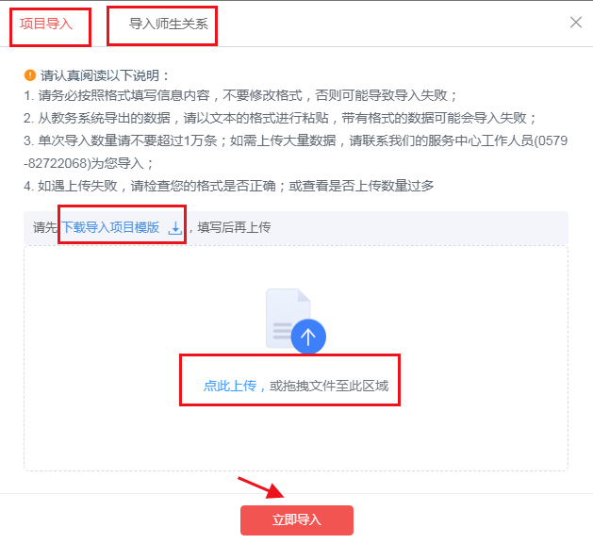
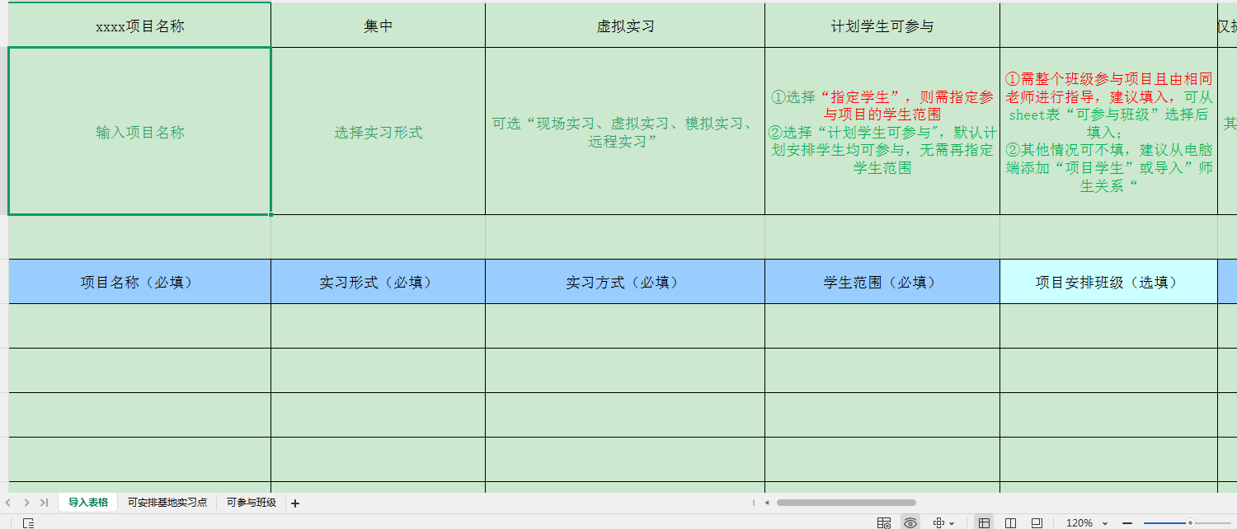
6. 实习计划设置
6.4.2 批量导入集中项目
如需要设置多个集中项目，可批量导入，导入分成2步，先导入项目，再导入师生关系；
先下载导入模板按模版要求填写，然后批量导入；

Slide 17
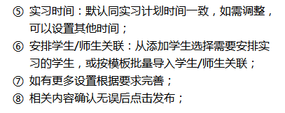
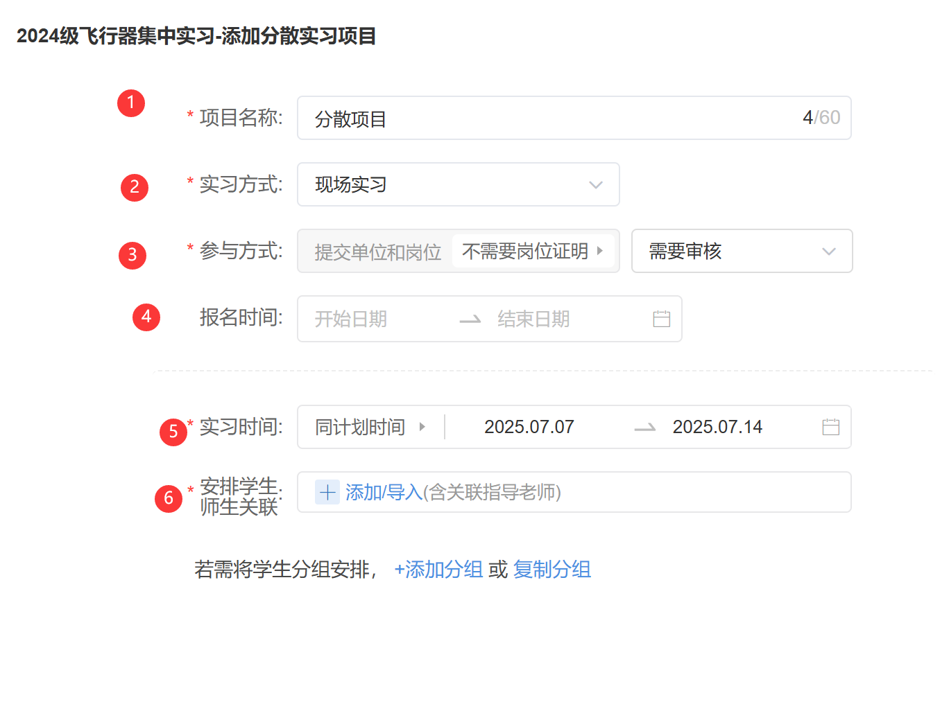
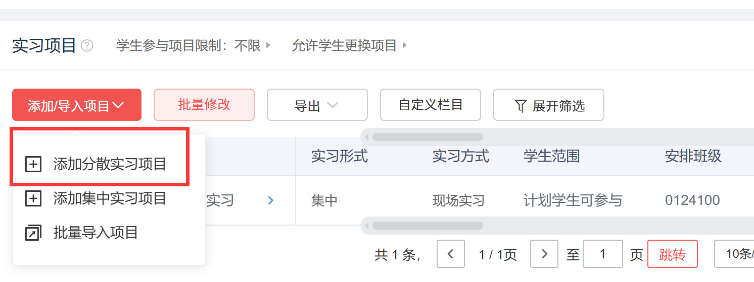
6.实习计划设置
6.5 添加分散项目
项目名称：默认显示分散安排项目；
实习方式：根据实际安排选择实习方式，建议以现场实习为主；
参与方式：自主安排默认显示需要提交岗位报名，可选择是否需要提交岗位证明及指导老师是否需要审核；
报名时间：指学生开始实习前需要完成报名时间，可提前或保持与计划时间一致；

Slide 18
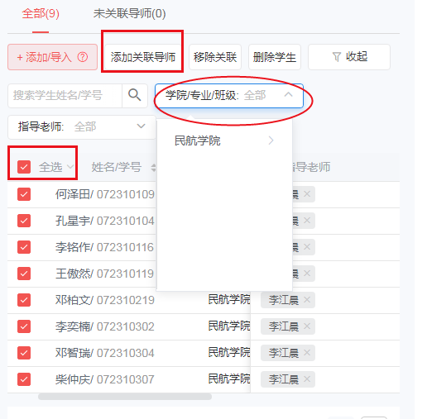
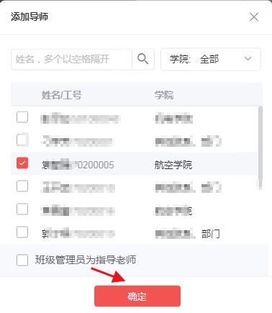
6. 实习计划设置
6.6.1关联指导老师-从项目中手动关联指导老师
可按专业、班级等筛选相同指导老师的学生信息，然后全选；
点击添加关联指导老师；
选择单个或是多个指导老师信息；
选择对应的指导老师；
确认关联完成；

Slide 19
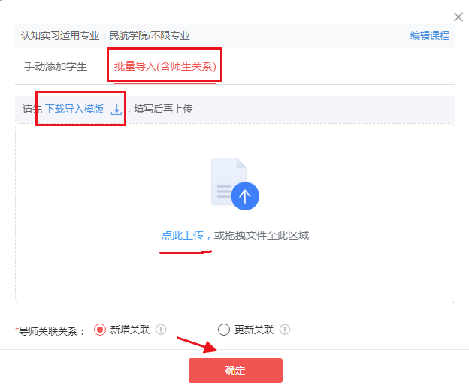
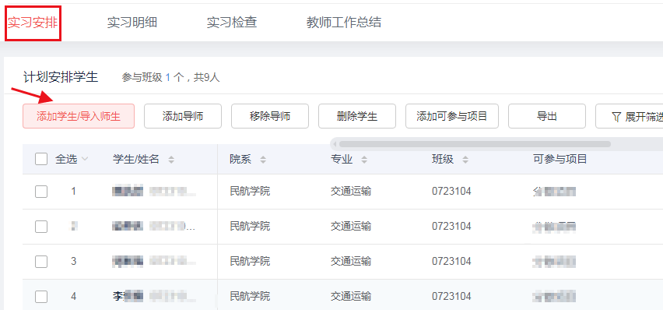
6.实习计划设置
6.6.2关联指导老师-批量关联指导老师
点击计划安排情况，展开数据；
点击添加学生/导入师生按钮；
下载师生关系导入模板；
按模板录入相关数据并保存；
上传已完善的模板数据内容；
点击确定；

Slide 20
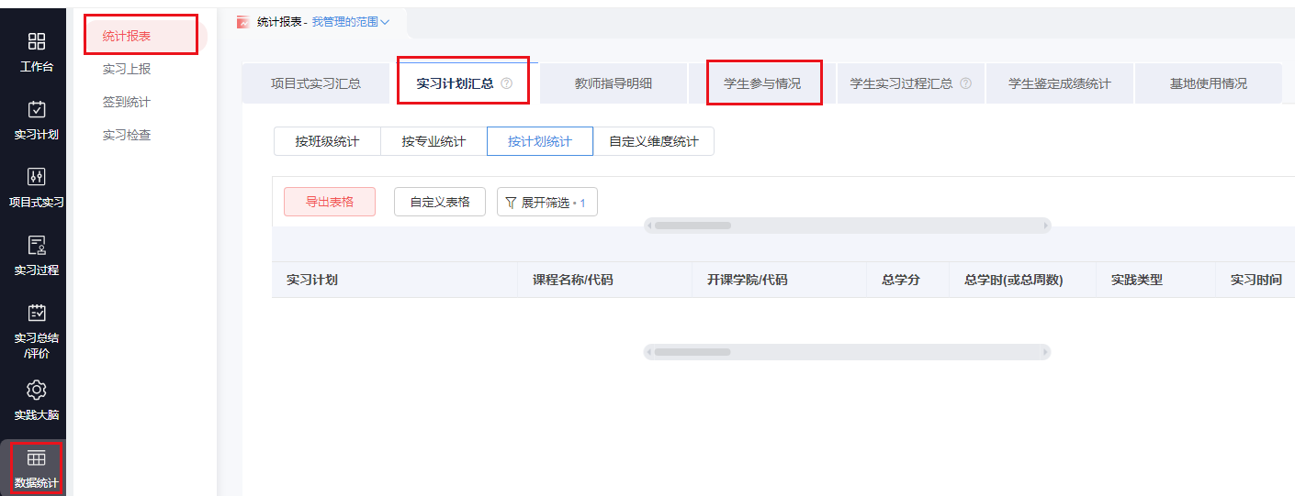
3.4 查看数据统计点击左侧导航栏“数据统计”按钮
点击功能菜单中对应的报表
通过“院系/专业/班级”、“学年/学期”等筛选需要的数据
点击“自定义表格”按钮，可以选择表格显示的维度
5. 点击“批量导出”按钮，导出筛选的数据，跳转到下载中心进行下载
温馨提示：到下载中心下载时，如果表格较大，报表下载状态会显示“报表生成中”，请等待片刻即可。如长时间还是显示“报表生成中”，可按键盘“F5”键，刷新网页。
7.查看数据统计
截图
点数据统计，数据统计；
可选择对应的数据统计查看；
可对需要导出的数据统计按自定义设置；
可导出表格；
从下载中心下载报表，如数据较多建议可分开导出；

Slide 21
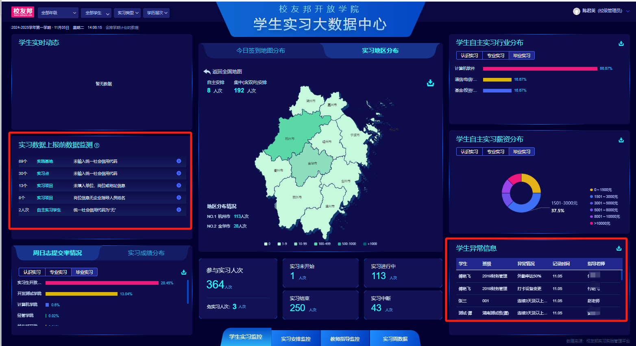
8. 数据监控数据
图文并茂展示学生参与数据、教师指导数据、实习每周进展情况

Slide 22
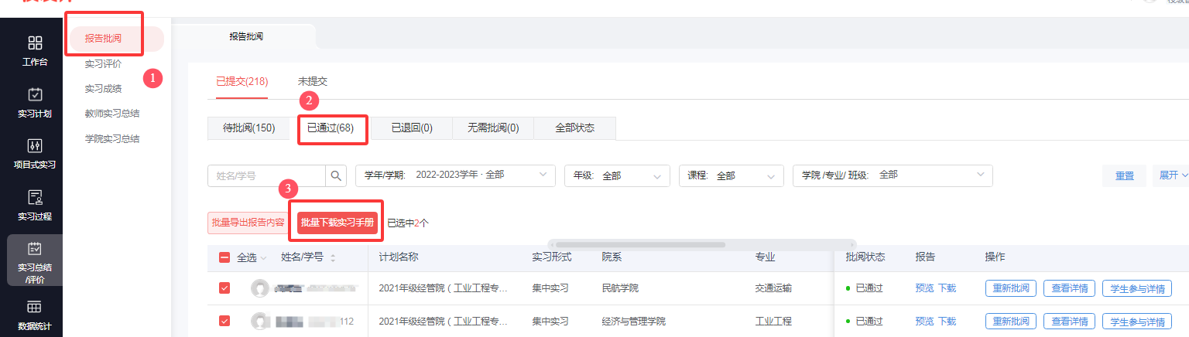
3.4 查看数据统计点击左侧导航栏“数据统计”按钮
点击功能菜单中对应的报表
通过“院系/专业/班级”、“学年/学期”等筛选需要的数据
点击“自定义表格”按钮，可以选择表格显示的维度
5. 点击“批量导出”按钮，导出筛选的数据，跳转到下载中心进行下载
温馨提示：到下载中心下载时，如果表格较大，报表下载状态会显示“报表生成中”，请等待片刻即可。如长时间还是显示“报表生成中”，可按键盘“F5”键，刷新网页。
9. 导出实习资料-实习手册
截图
点击实习总结，报告批阅，已通过；
可按课程，班级等筛选需要导出的范围，全选；
批量下载实习手册，含周日志文档、教师报告批阅的评语和评分。下载至该当前使用电脑的文档下载路径处；

Slide 23
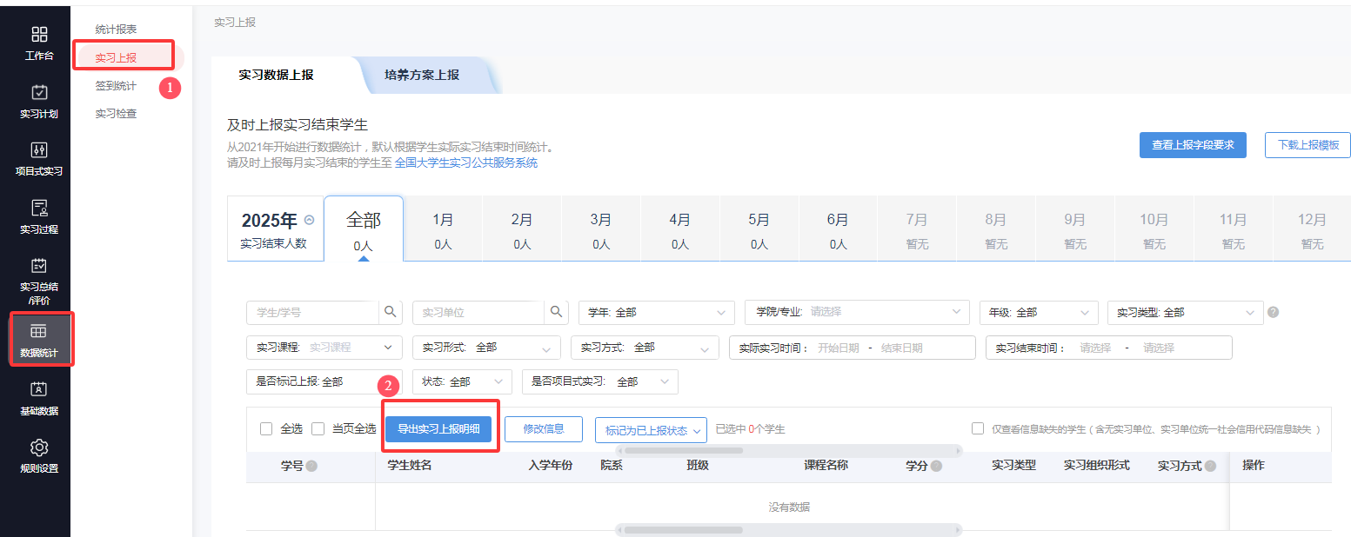
10.实习数据上报-导出上报数据
点击数据统计-实习上报，检查数据无误后，勾选相关学生，点击导出实习上报明细，到右上下载中心下载数据，如果长时间显示报表生成中，可以按F5刷新页面。
特别说明：项目制实习的学生的课程需要调整修改

Slide 24
11.更多功能
11.1 PICC实习生意外伤害保险
“PICC实习生意外伤害保险”由中国人民保险公司（PICC)承保。主要优势：
1、线上投保操作便捷，数据收集、汇总全面准确；
2、保险套餐灵活多样，适用于1-2周的认知实习、1-2个月的专业实习、3个月 或以上的毕业实习和风险系数高的高危行业套餐等；
3、保费低、保额高，性价比超高；
4、保障全面，投保、出险适用于全国范围，包括意外伤害保险、附加急性病身故保险、交通工具乘客意外伤害保险等（详见下页）；
注意事项：当天可以购买最早次日起保的订单，建议尽量提前下单。

Slide 25
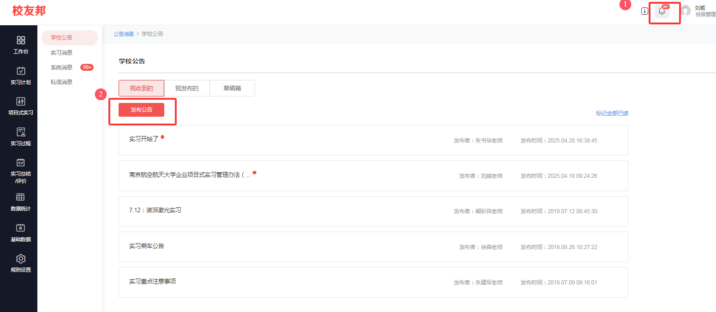
11.2 通知公告
① 从右上角铃铛图标点击；
② 点击学校公告；
③ 填写公告内容，选择发送对象，发布公告
11.更多功能

Slide 26
www.xybsyw.com
目录
CONTENTS
一、
集中实习、分散实习操作流程
二、
管理员操作指南
三、
指导教师操作指南
四、
学生操作指南

Slide 27
www.xybsyw.com
目录
CONTENTS
一、
集中实习、分散实习操作流程
二、
管理员操作指南
三、
指导教师操作指南
四、
学生操作指南

Slide 28
三、指导教师操作指南
1、系统登录
系统登录
网址:https://nuaa.xybsyw.com
使用南航统一身份认证账户登录

Slide 29
2、角色功能
实习
实习前
实习中
实习后
1.查看我的实习生；
2.审核报名；
1.查看签到；
2.批阅过程材料；
1.实习报告批阅；
2.查看数据统计；
3.导出实习资料；

Slide 30
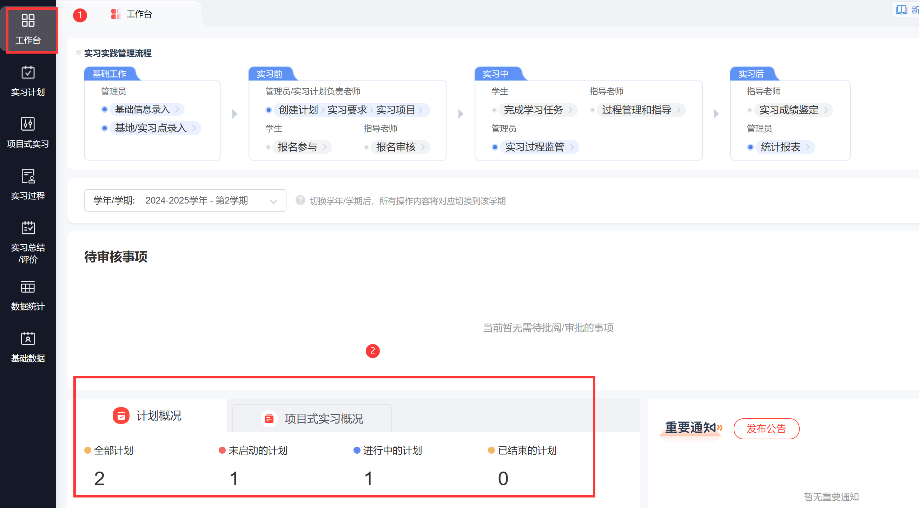
3、工作台
截图
截图
登录后默认展示工作台，可查看待办事项；也可直接点击待办事项中数字进入审核；
可查看我指导的项目、我指导的学生；
关注我指导学生状态，重点跟进未参与和未激活学生完成实习；

Slide 31
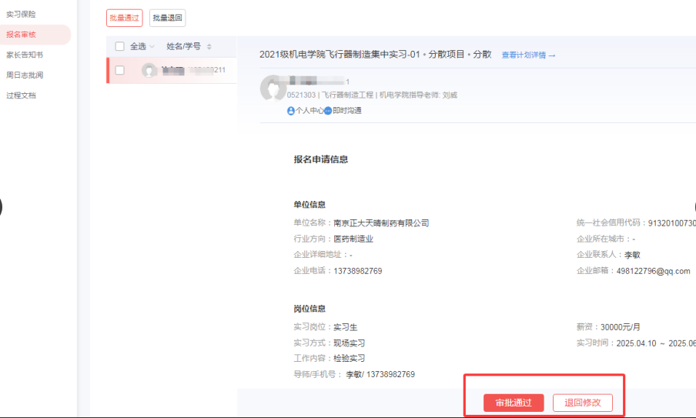
4.报名审核（分散实习学生需要指导老师审核）
截图
从实习过程进入报名审核；
默认展示待审核，查看学生提交的报名；也可查看已通过、已退回或全部状态的学生明细；
点击去审核，可查看报名详情 ，选择通过或拒绝，拒绝后学生可重新提交；

Slide 32
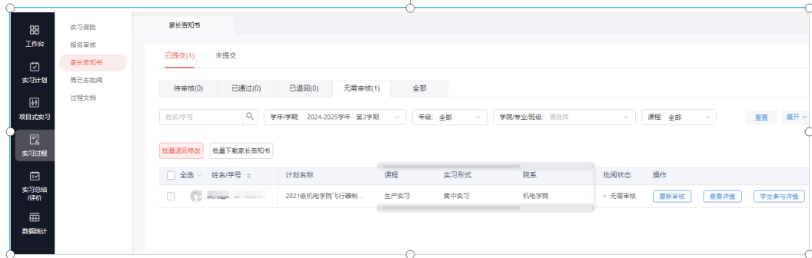
5.实习过程-家长告知书审核
截图
实习过程，家长告知书；
默认展示待审核，查看学生提交的， 支持批量下载；
点击去审核，可查看详情 ，选择通过或拒绝，拒绝后学生可重新提交；
如设置了无需审核则无需审核，可在无需审核里面可以查看学生提交的家长告知书；

Slide 33
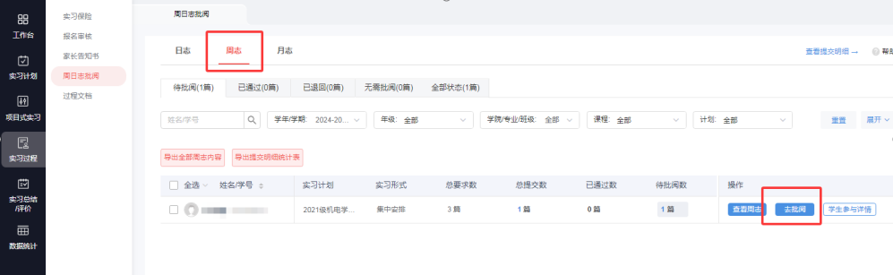
6.实习过程-周日志批阅
截图
实习过程，周日志批阅；
选择需要批阅的内容，如日志、周志、月志；
默认展示待批阅，查看学生提交的周日志；也可查看已通过、已退回、无需批阅或全部状态的学生明细；
去批阅，可查看周日志详情 ，选择通过或退回修改，学生修改可重新提交；
可选择对应的学生也可全选；
导出全部周志内容，或导出提交明细统统计表

Slide 34
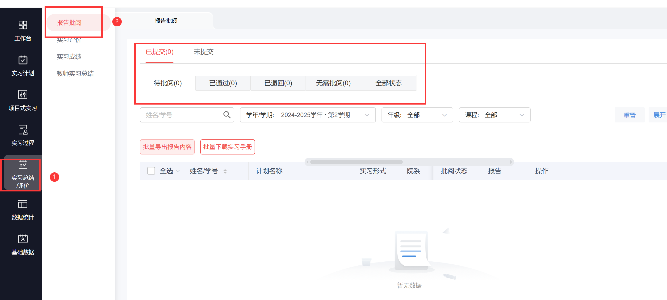
7.总结/评价-报告批阅
截图
总结/评价，报告批阅；
默认展示待批阅，查看学生提交的报告；也可查看已通过、已退回、无需批阅或全部状态的学生明细；
去批阅，可查看报告详情 ，选择通过或退回修改，退回后的报告学生修改可重新提交；
可选择对应的学生，也可全选；
导出全部周志内容，或导出提交明细统统计表

Slide 35
3.4 查看数据统计点击左侧导航栏“数据统计”按钮
点击功能菜单中对应的报表
通过“院系/专业/班级”、“学年/学期”等筛选需要的数据
点击“自定义表格”按钮，可以选择表格显示的维度
5. 点击“批量导出”按钮，导出筛选的数据，跳转到下载中心进行下载
温馨提示：到下载中心下载时，如果表格较大，报表下载状态会显示“报表生成中”，请等待片刻即可。如长时间还是显示“报表生成中”，可按键盘“F5”键，刷新网页。
8、导出实习资料-实习手册
截图
点击实习总结，报告批阅，已通过；
可以导出自己指导学生的实习手册；
批量下载实习手册，含周日志文档，教师报告批阅的评语和评分，下载在该正在使用电脑设置的文档下载路径

Slide 36
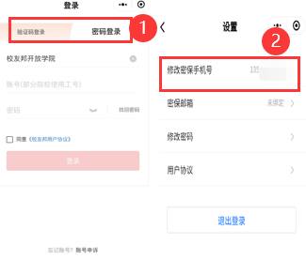
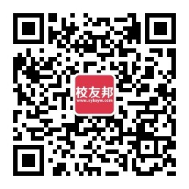
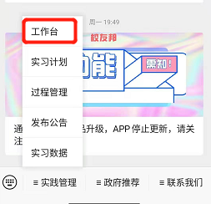
9、平台操作指-微信小程序
9.1.微信小程序-登录
微信扫描下方二维码关注校友邦教师端公众号，点击实践管理，工作台，进入登录界面
输入学校、账号、密码进行登录或使用验证码登录；
从在下方我的，设置里以退出登录，切换账号或修改密码等；
=

Slide 37
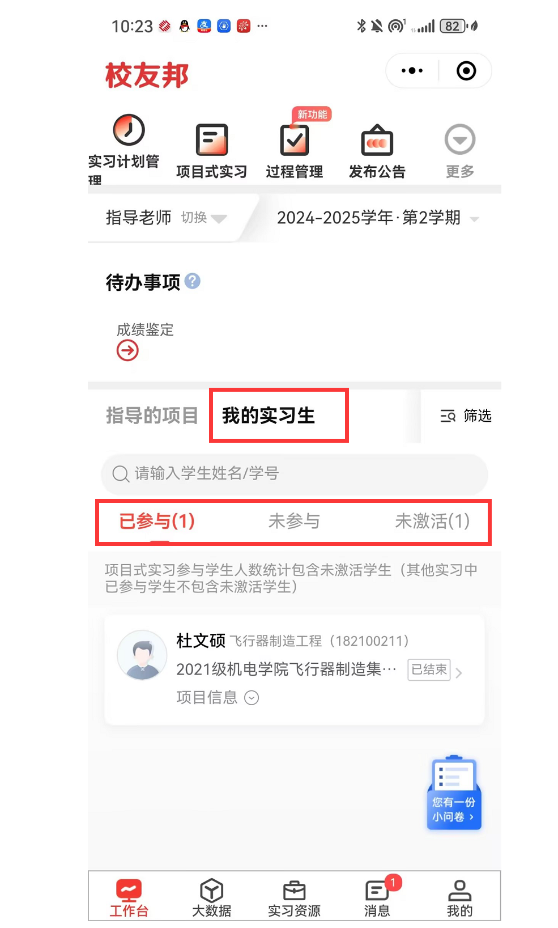
9.2.查看我的实习生
点击左下方，工作台；
从我的实习生，查看自己指导的学生明细及实习状态；重点查看未参与，未激活学生，跟进实习进度；
可通过电话、小程序消息与实习生联系；
可一键提醒学生报名参与

Slide 38
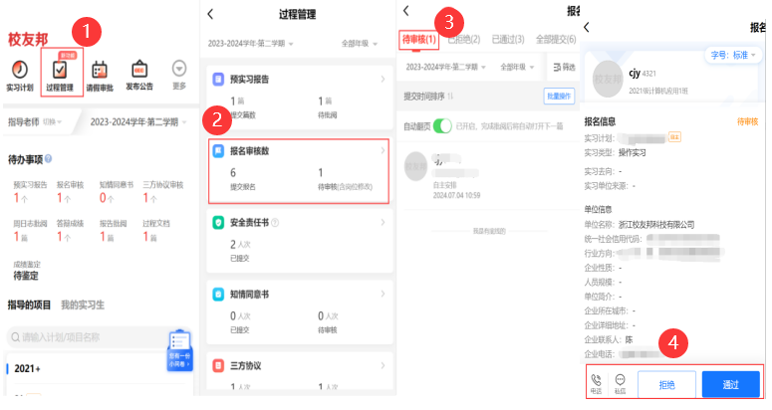
9.3 报名审核
从左下角工作台，过程管理；
选择报名审核，可查看提交报名人数，待审核人数（含岗位修改）；
默认展示待审核，查看学生提交的报名；也可查看已通过、已拒绝、已通过或全部提交的学生明细；
可查看报名内容 ，选择通过或拒绝，拒绝后学生可重新提交；也可查看已拒绝、已通过或未报名的学生明细；

Slide 39
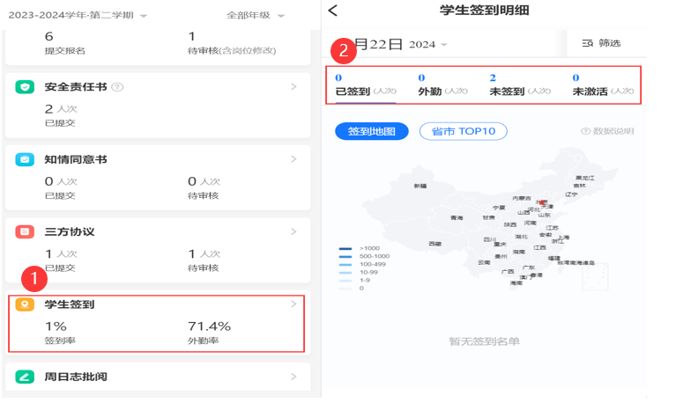
9.4.查看签到
从左下角工作台，过程管理，选择学生签到，可查看学生签到率和外勤率；
可按日期查看已签到、外勤、未签到、未激活明细，重点关注未签到；

Slide 40
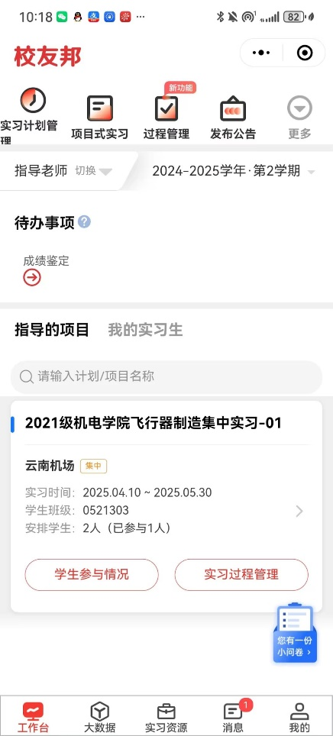
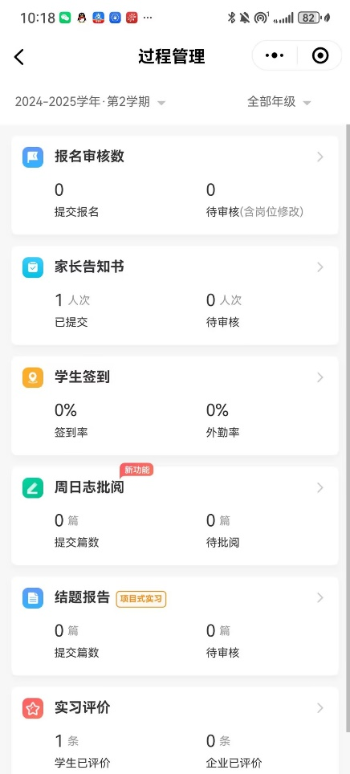
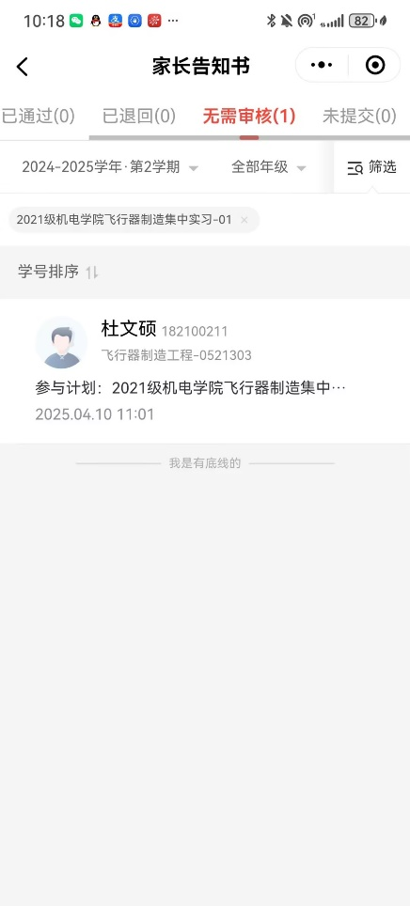
9.5.家长告知书审核
指导的项目，过程管理，家长告知书，可查看审核学生提交的家长告知书；

Slide 41
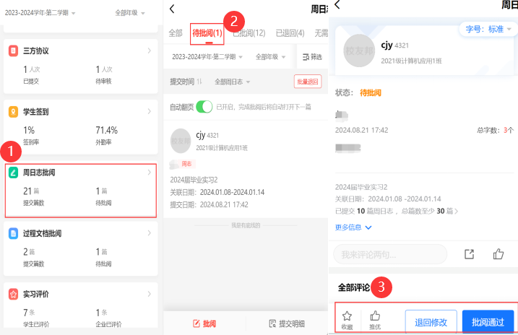
9.6.周日志批阅
从左下角工作台，过程管理，选择周日志批阅，可查看已提交周日志篇数，待批阅篇数；
默认展示待批阅，查看待批阅学生提交的周日志；也可查看已批阅、已退回或无需批阅的周日志明细；
选择批阅通过或退回修改，批阅通过后可根据要求设置进行评分评语，退回修改的学生可重新修改后提交；

Slide 42
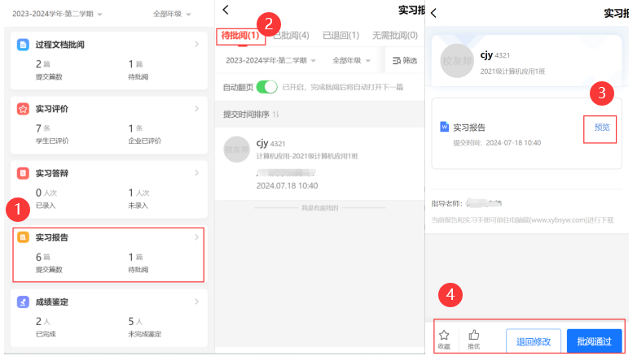
9.7.实习报告批阅
从左下角工作台，过程管理，选择实习报告，可查看已提交报告篇数，待批阅篇数；
默认展示待批阅，查看待批阅学生提交的报告；也可查看已批阅、已退回或无需批阅的报告；
可预览学生报告内容；
选择批阅通过或退回修改，批阅通过后可根据要求设置进行评分评语，退回修改的学生可重新修改后提交；

Slide 43
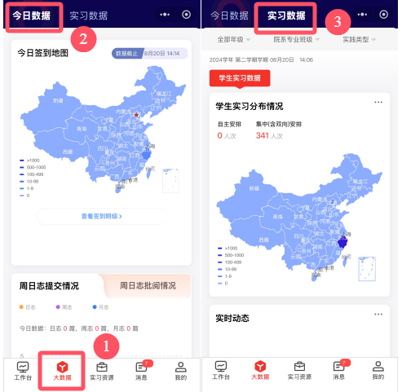
9.8. 查看数据
①从小程序，左下角，点击大数据；
②查看今日数据，如今日签到地图、周日志提交情况、周日志批阅情况等；
③查看实习数据，包含学生实习分布情况、实时动态、学生参与统计、周日志提交率、学生异常监控；

Slide 44
www.xybsyw.com
目录
CONTENTS
一、
集中实习、分散实习操作流程
二、
管理员操作指南
三、
指导教师操作指南
四、
学生操作指南

Slide 45
三、学生端操作指南
1.电脑网页端-登录
系统登录网址:https://nuaa.xybsyw.com
使用南航统一身份认证账户登录
按提示绑定手机（手机号码是登录小程序的账号）即可

Slide 46
2、角色功能
实习
实习前
实习中
实习后
1.认证学籍
2.查看实习任务
3.实习报名
1.实习签到；
2.提交过程材料;
提交实习报告、提交成绩鉴定等

Slide 47
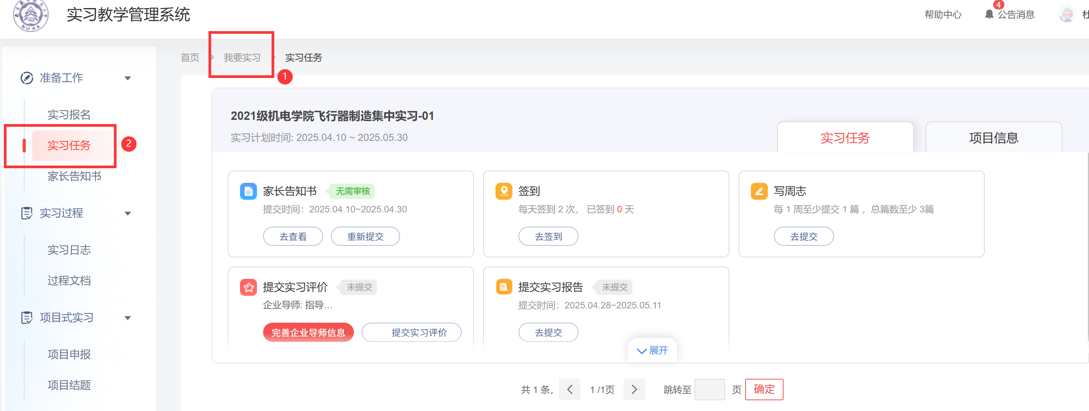
3. 查看实习任务
① 从左上角点击我要实习；
② 查看实习任务，明确实习的相关要求，按要求完成

Slide 48
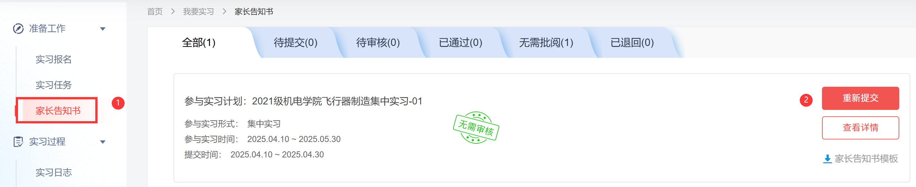
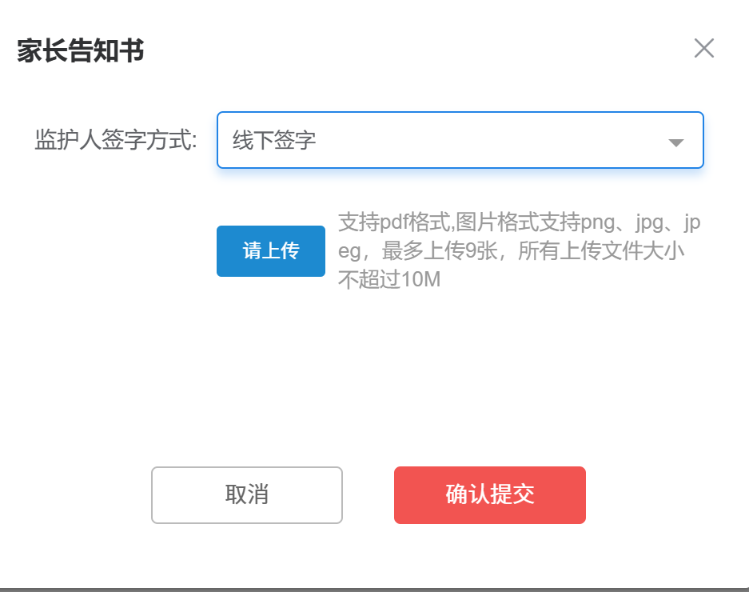
4. 提交家长告知书
① 准备工作→家长告知书或者准备工作→实习任务里面直接提交
② 载模版，线下签字，上传图片格式的文件
③ 如需要修改可以重新提交

Slide 49
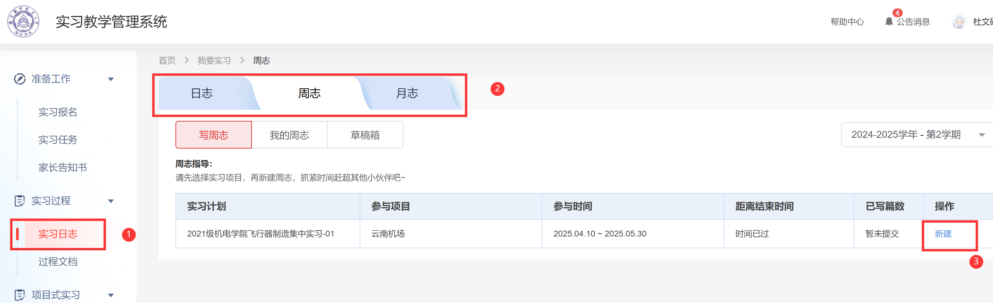
5. 周日志提交
① 过程管理→实习日志→选择提交日志或周志（根据实习计划设置的任务选择）
② 新建周志或日志
③ 如需要再次修改或暂不提交可以存为

Slide 50


6. 提交实习报告
我要实习→实习任务；
先完成实习评价→下载报告模版，按要求完成，提交实习报告；
或者在左侧过程考核中选择实习评价和实习报告

Slide 51

7.导出实习手册
① 我要实习→过程考核中选择实习报告；
② 选择已通过或无需批阅的实习报告；
③ 下载实习手册，含周日志
说明：截图因为测试账号无数据是空白的

Slide 52



8、平台操作指南-微信小程序
8.1.微信小程序-登录
扫描“校友邦”公众号二维码；点击实习成长→实习任务，可进入校友邦小程序；
或者微信关注小程序“校友邦”直接进入
2
1

Slide 53



8.2. 注册认证
点击立即登陆；
选择微信快速登录，用手机号注册；
选择学籍认证，按要求准确填写学籍信息，提交认证；如认证不通过，核对学籍信息修改后再提交
1
3
2

Slide 54

8.3 实习报名-自主实习
点击实习成长→实习计划报名→查看详情；
查看实习要求和指导老师等相关内容，点击立即报名；
提交安全责任书（若有）→填写实习单位岗位信息（页面全部手动输入，不要复制粘贴）

Slide 55


8.4 实习报名-集中实习
点击实习成长→实习计划报名→查看详情；
查看实习要求和指导老师等相关内容，点击立即报名：
提交安全责任书（若有）→完成集中实习报名
1
3
2

Slide 56


8.5 实习报名-修改实习岗位或更换实习项目/类型
点击实习成长→我的实习；
点击项目后面的3个点；
不换单位岗位只修改其他信息：选择完善/修改信息；
更换单位岗位：选择换岗申请；
更换自主/集中实习形式或项目：选择更换实习项目

Slide 57


8.6.查看实习任务
点击实习成长→我的实习→我的实习任务；
了解实习中需要完成的任务要求，根据要求完成实习；
点击指导老师，即可查看指导老师联系方式，如果有需要可联系指导老师沟通

Slide 58

8.7.实习签到
点击实习成长→签到，或者实习任务中的签到；
确定时间、地点、项目名称，完成签到、签退；如出差自动显示外勤签到，可备注原因；
可通过统计查看签到统计情况

Slide 59

8.8.提交周日志
点击实习成长→周日志，或者实习任务中的周日志；
选择写日志/周志/月志，
按要求输入标题，周日志内容，选择权限设置和关联日期，去提交（长时间停留页面请及时存草稿）；也可先存草稿，进行二次编辑后提交

Slide 60

8.9.客服与反馈
实习成长→常见问题；或者我的→客服与反馈；
进入人工客服、意见反馈，服务热线，在线解决问题

Slide 61

谢谢观看
客服电话：0579-82722068
www.xybsyw.com

